Slide 1

진척도

Slide 2

01
이 슈 일 지
02
진 척 도
03
오 류
04
Q & A

Slide 3

이 슈 일 지

Slide 4

이슈 일지
<7월 10>
조도 센서와 적외선 센서에 대해 공부함.
<7월 11일>
조도 센서 모듈을 찾아봤지만 어디에도 나오질 않음.
모듈에 있는 ST, SH, DS, A, Q7’의 의미를 모름.
조도 센서를 포기하고 적외선 센서를 찾아봄.
코딩을 해봤지만 모터랑 같이 할 방법을 못 찾음.
<7월 12일>
포기했던 조도 센서를 다시 한번 건드려봄.
역시 몬지 모르겠음.
대충 여러 정보를 짜집해서 코딩해봄.
LED의 빛은 반짝이지만 실행이 안됨.

Slide 5
진 척 도

Slide 6
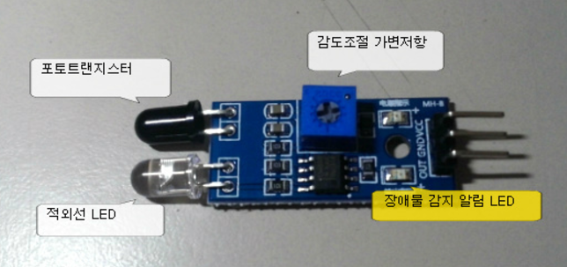
진 척 도
적외선 장애물 감지센서는 적외선이 물체에 반사되는 것을 포토트랜지스터가 읽어서 장애물을 감지하는 것.

Slide 7
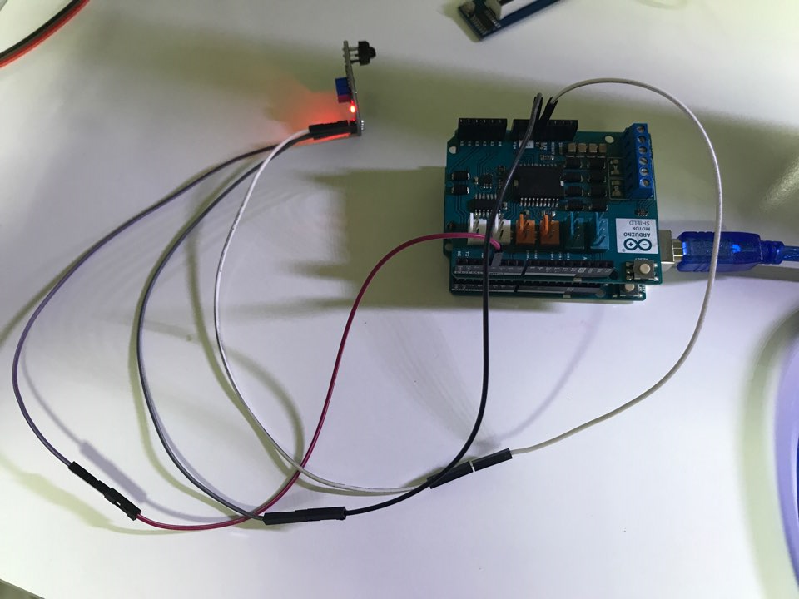
진 척 도

Slide 8
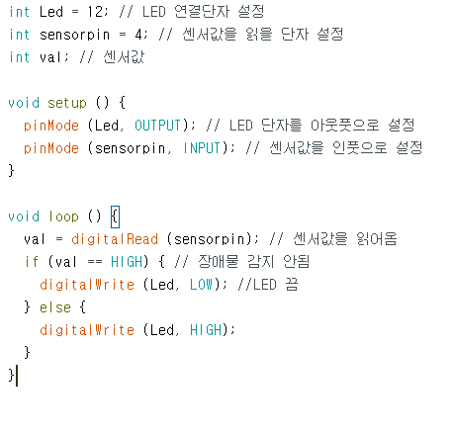
진 척 도

Slide 9

진 척 도

Slide 10
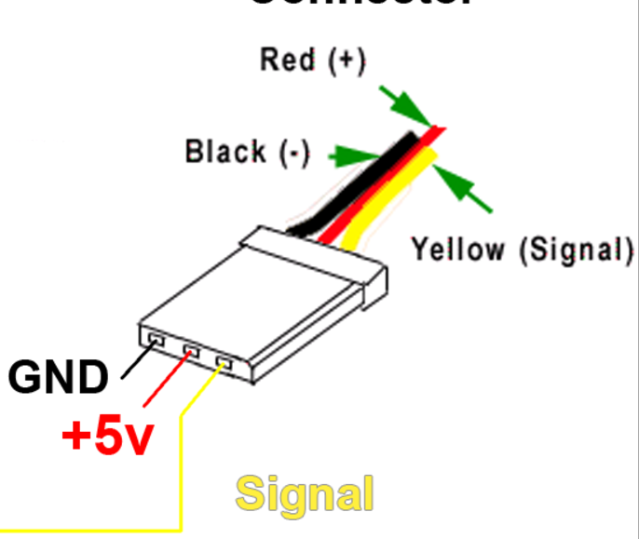
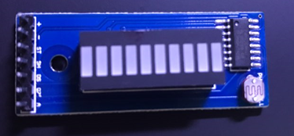
진 척 도
조도 센서(황화카드뮴(CdS)셀)는 측정된 빛의 세기에 따라 저항값이 변하는 센서.
Photoresistor 또는 LDR(Light Dependent Resistor)이라고도 불리며, 빛이 강하면 저항값이 약해지고, 빛이 약하면 저항 값이 높아짐.
이러한 성질에 따라 아날로그 신호를 발생시키며 아두이노로 밝기 값을 얻어오거나 LED로 확인할 수 있음.

Slide 11
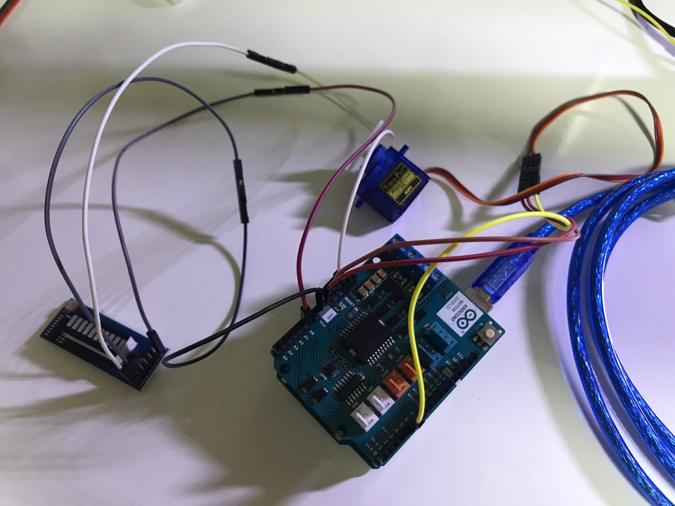
진 척 도

Slide 12
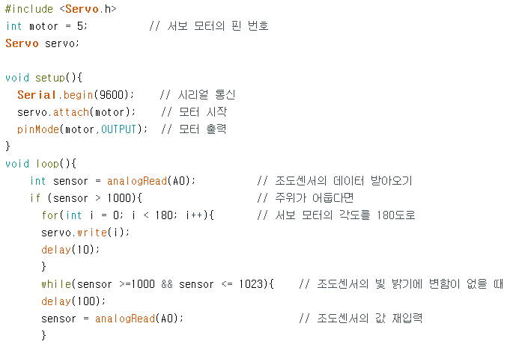
진 척 도

Slide 13
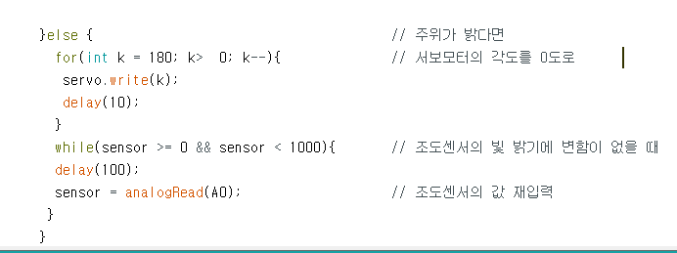
진 척 도

Slide 14
진 척 도

Slide 15
오 류

Slide 16
이슈
문제 : 1. 조도센서 모듈을 찾아봐도 나오지 않음.
원인 : 1. 조도센서 모듈을 찾아봐도 나오지 않음.

Slide 17
Q & A

Slide 18
감사합니다

